Slide 1

Actividad en R, La Regenta
Wilkar Murillo
Oscar Poveda
Jorge Sanchez

Slide 2

La Regenta de Leopoldo Alas
También conocido como "Clarín". Es una novela española publicada en 1884 y es considerada una de las obras más importantes de la literatura española del siglo XIX. La historia se desarrolla en la ciudad ficticia de Vetusta y sigue la vida de Ana Ozores, conocida como La Regenta, una mujer casada que vive en un ambiente opresivo y se convierte en el centro de atención de varios hombres.

Slide 3
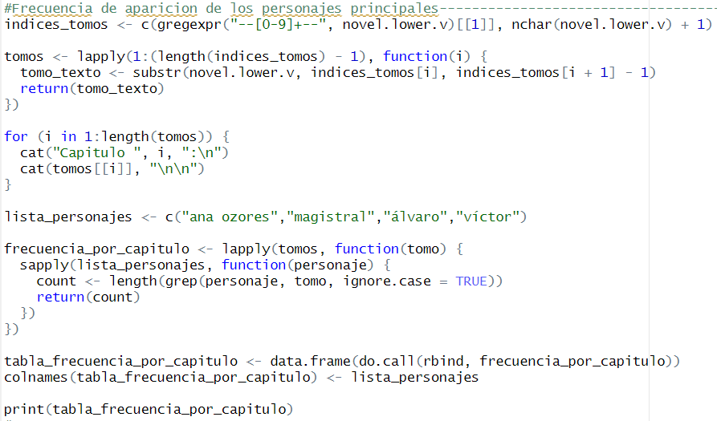
Frecuencia de aparición de los personajes por capitulo
Se dividió el texto en varios segmentos que denominamos “tomos” utilizando los índices encontrados para cada capítulo, se busca la frecuencia de aparición de cada personaje en cada capitulo. Se crea una tabla llamada tabla_frecuencia_por_capitulo con los resultados de las frecuencias de menciones de personajes y al finalizar se muestra la frecuencia de menciones en cada capitulo.

Slide 4
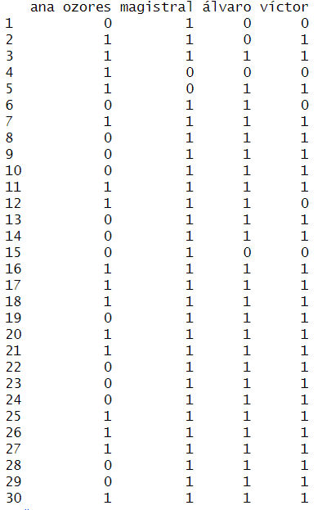
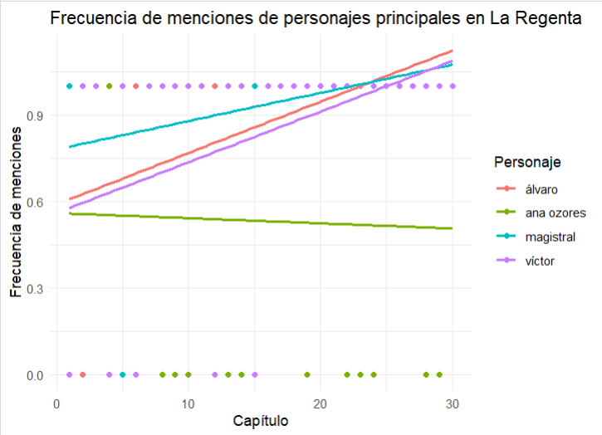
Frecuencia de aparición de los personajes por capitulo

Slide 5
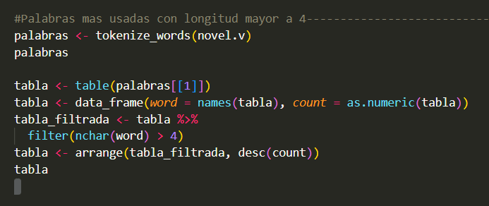
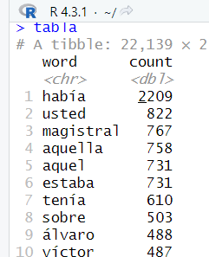
Palabras mas usadas
Para saber cuales son las palabras mas usadas, se tokenizan las palabras del texto y se almacena en la variable “palabra”, se crea una table de frecuencia de las palabras donde se filtra las palabras mayor a 4 caracteres y luego se ordenan por frecuencia descendente mostrando una table que contiene las palabras mas usadas en el texto

Slide 6
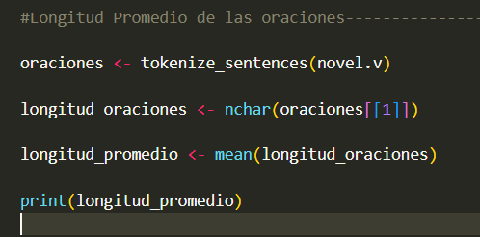
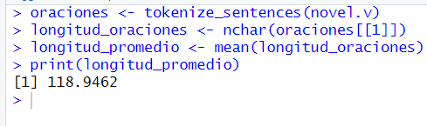
Longitud promedio de las oraciones
Se tokenizan las oraciones y se almacenan en la variable “oraciones” luego se calcula la longitud de cada oración en carácter y se almacena en la variable “longitud_oraciones”, luego calcula la longitud promedio usando la función mean(), se almacena en la variable “longitud_promedio” por ultimo, se imprime en consola.

